Slide 1
PHÒNG GIÁO DỤC QUẬN THANH XUÂN
LĨNH VỰC PHÁT TRIỂN NHẬN THỨC
Đề tài: Số 8 tiết 3
Lứa tuổi: Mẫu giáo lớn
Giáo viên: Nguyễn Thị Trang

Slide 2
Phương pháp hình thức tổ chức
Hoạt động 1: Ôn đếm và thêm bớt trong phạm vi 8

Slide 3
8
8
2
5
7
8

Slide 4
Hoạt động 2:
Gộp – Tách nhóm đối tượng
trong phạm vi 8 bằng các cách khác nhau

Slide 5
8

Slide 6
8
8
8
8
8
1
7
2
6
3
5
4
4

Slide 7
Trẻ chia theo
yêu cầu của cô

Slide 8
8
8
1
7

Slide 9
8
8
2
6

Slide 10
8
8
3
5

Slide 11
8
8
4
4

Slide 12
Tách 1 nhóm có 8 đối tượng
thành 2 phần có mấy cách ?

Slide 13
1
7
2
6
8
3
5
4
4

Slide 14
Gộp 2 nhóm đối tượng thành
1 nhóm có số lượng là 8
có mấy cách?

Slide 15
8
8
1
7
2
6
8
8
3
5
4
4

Slide 16
Trò chơi 1:
Nhanh vµ ®óng

Slide 17
8
1
2
3
4
5
6
7
8

Slide 18
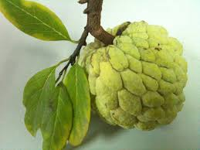
8
1
2
3
4
5
6
7
8

Slide 19
Xin chào và hẹn gặp lại các con
ở những bài học sau!

